Slide 1
Chapitre 3: Mesure de volume des liquides et des solides

Slide 2
I- Différence entre volume et capacité
VOLUME
Grandeur exprimant l’espace occupé par ce corps.
Unité : mètre cube (m³) ou sous multiple
Instrument de mesure : éprouvette graduée
CAPACITE
C’est ce que le récipient est capable de contenir
Unité officielle: Litre (L)
Instrument de mesure : Eprouvette graduée

Slide 3
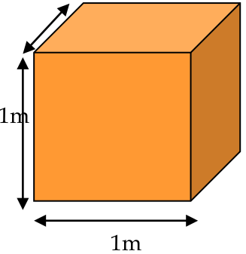
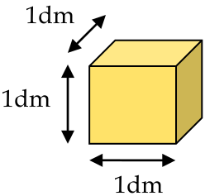

1m³ = 1000L
1m³ = 1L
1cm³ = 1mL

Slide 4
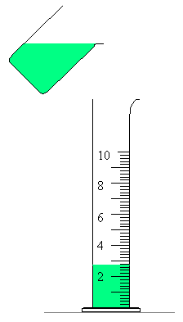
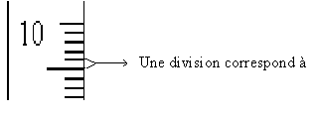
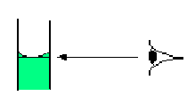
II- Mesure de volume d’un liquide
1. Verser le liquide dans une éprouvette graduée
2. Evaluer la valeur d’une division.
3.Lire le volume en plaçant l'oeil au niveau de la surface.

Slide 5
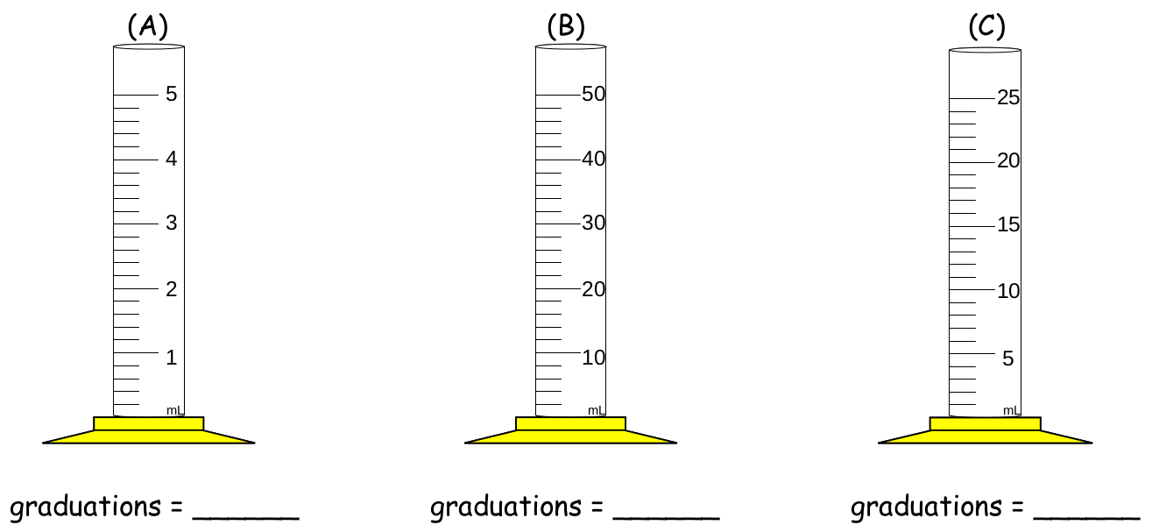
Quelles sont les valeurs des graduations (lignes non marquées) dans chacun des cylindres gradués suivants ?

Slide 6
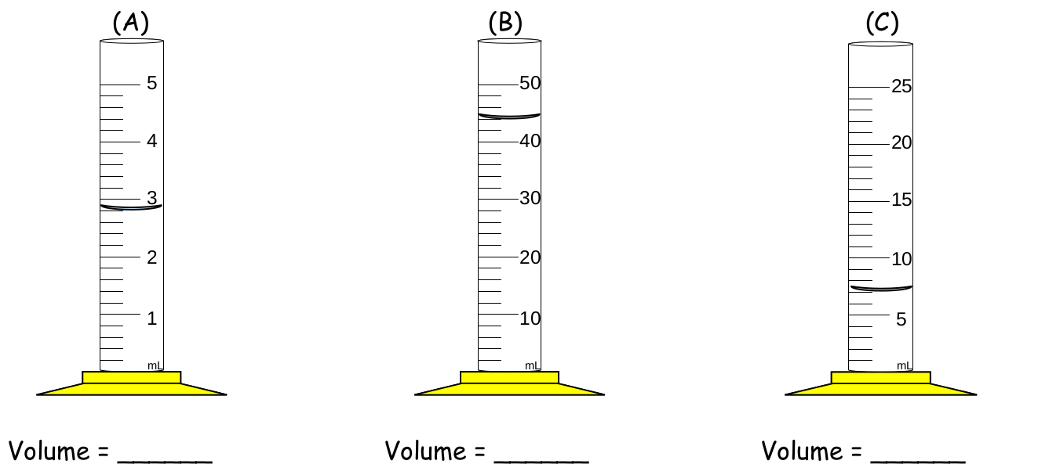
Quel est le volume du liquide dans chacune des des eprouvettes ?

Slide 7
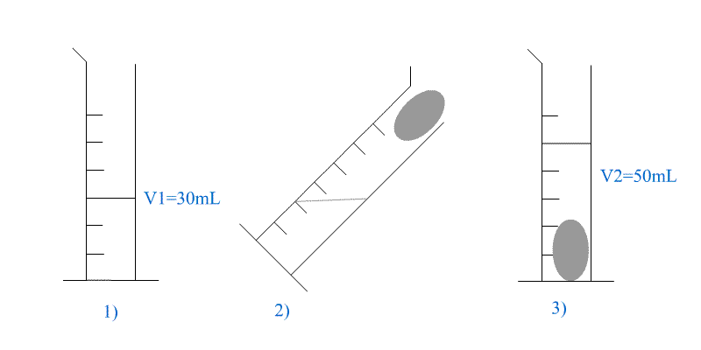
II- Mesure de volume d’un solide
Pour mesurer le volume d’un solide de forme quelconque, on utilise la méthode de déplacement de l’eau
V3 = V2 – V1
= 50mL – 30mL
= 20mL

Slide 8
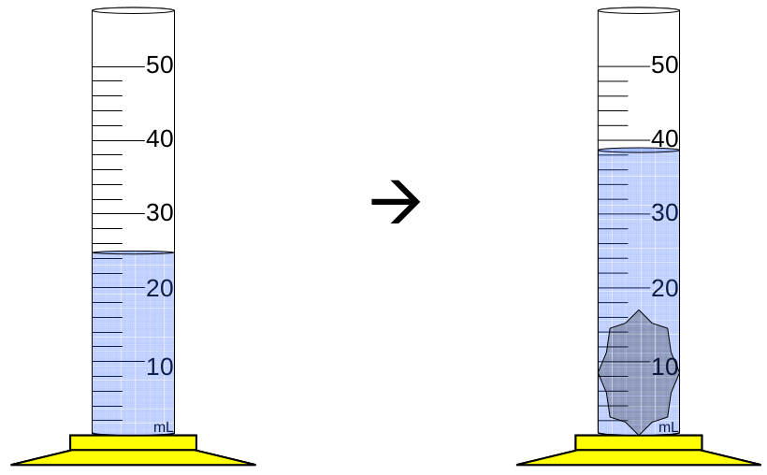
Référez-vous aux schémas ci-dessous et déterminez le volume de la roche.
Volume de roche:
V= ……………..

Slide 9
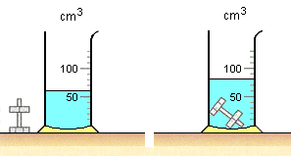
V₁
V₂
V

